Slide 1

Муниципальное общеобразовательное учреждение средняя общеобразовательная школа №151 г. Челябинска
Викторина
«Когда это бывает?»
Дидактический материал по теме
«Времена года»
Автор-составитель:
Люлькова Светлана Петровна,
учитель начальных классов

Slide 2
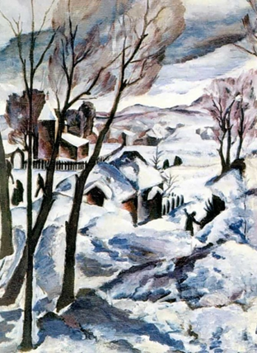
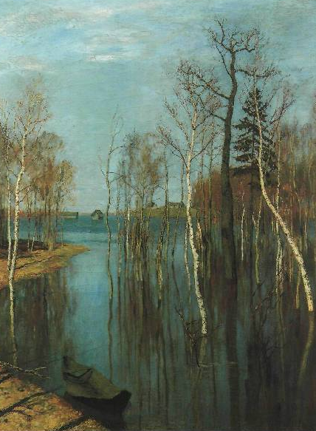
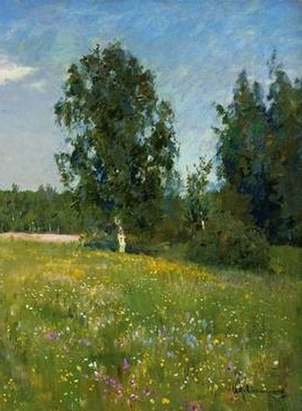
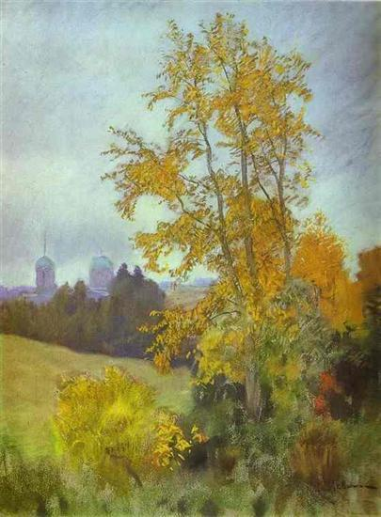
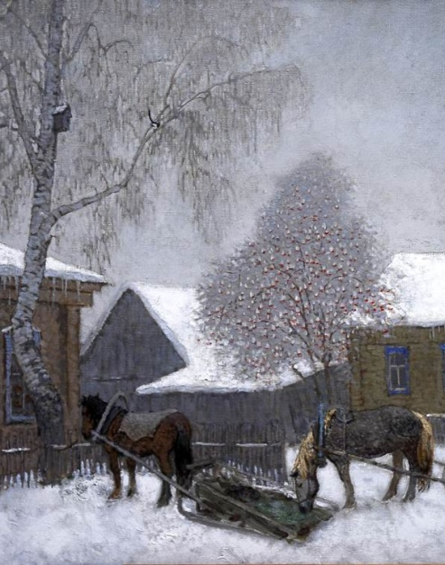
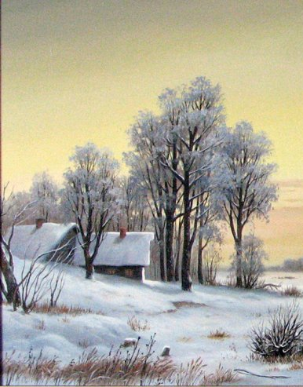
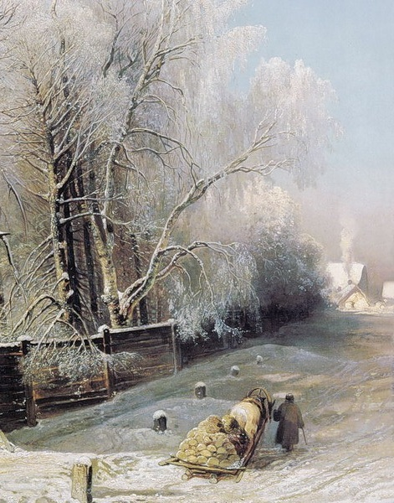
Какое время года начинает
и заканчивает календарный год?
Правильно
Зима
Увы, неверно
Подумай ещё
Лето
Осень
Весна
Подумай хорошо

Slide 3
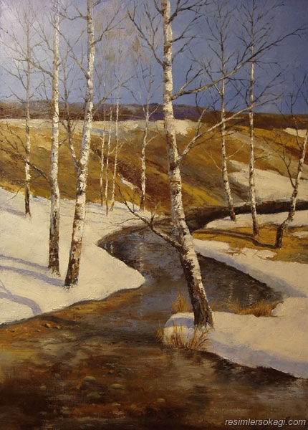
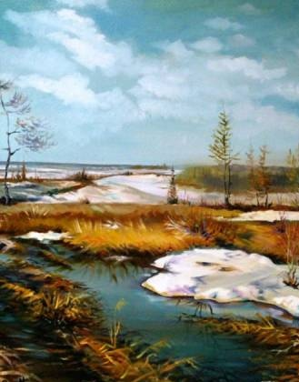
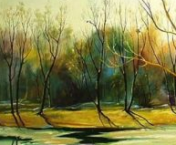
Все перелётные птицы вернулись домой
из тёплых стран, хлопочут на гнёздах,
песни распевают
Увы, неверно
Весна
Подумай хорошо
Правильно
Подумай ещё
Зима
Лето
Осень

Slide 4
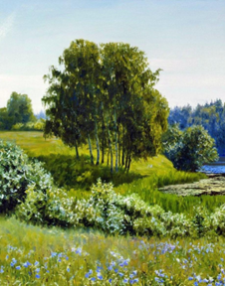
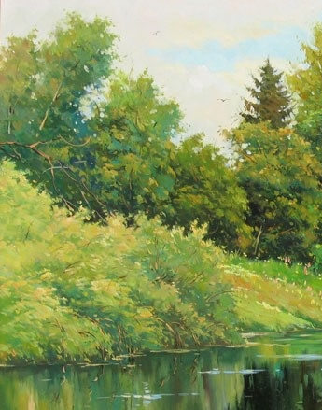
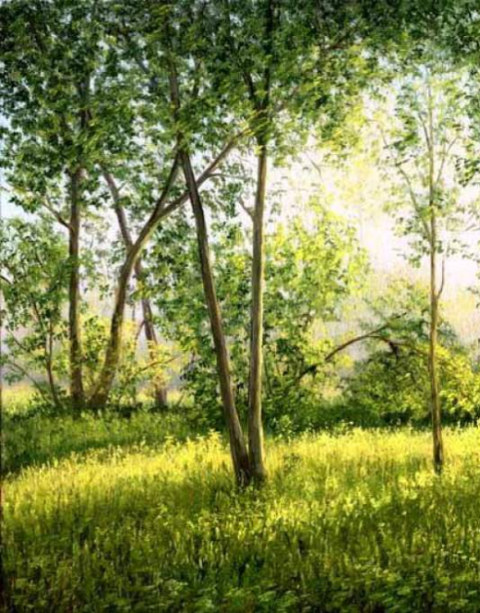
Луга сменили золотое своё платье
на ромашковое: белый цвет лепестков
отражает горячие солнечные лучи
Увы, неверно
Подумай ещё
Правильно
Весна
Лето
Осень
Зима
Подумай хорошо

Slide 5
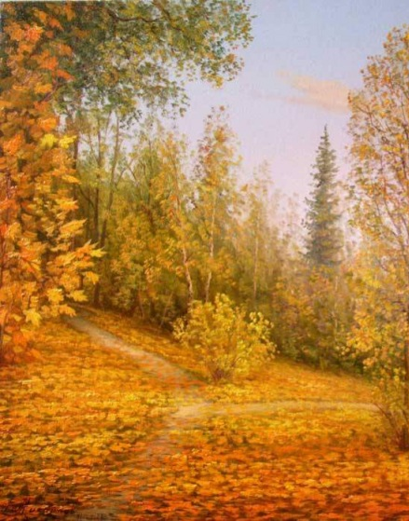
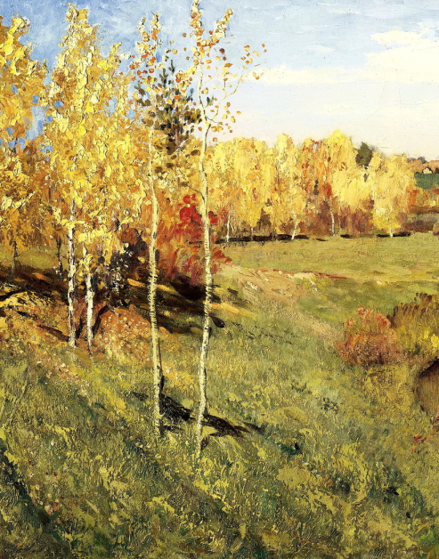
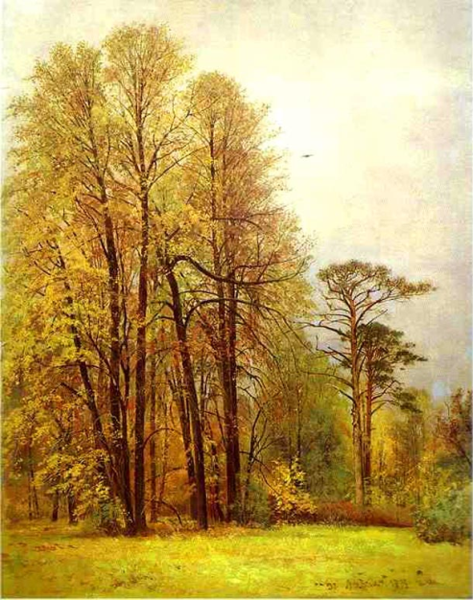
После первого заморозка
начинается листопад
Увы, неверно
Подумай ещё
Подумай хорошо
Осень
Зима
Весна
Лето
Правильно

Slide 6
В лесах всюду полно маленьких
сочных плодов: ягод земляники, черники,
голубики, смородины
Увы, неверно
Подумай ещё
Правильно
Весна
Лето
Осень
Зима
Подумай хорошо

Slide 7
Когда в Северном полушарии лето,
тогда в Южном - …
Правильно
Зима
Увы, неверно
Подумай ещё
Лето
Осень
Весна
Подумай хорошо

Slide 8
В это время года самые длинные длятся дни.
На дальнем Севере вовсе ночи нет:
не заходит солнце
Увы, неверно
Подумай ещё
Правильно
Весна
Лето
Осень
Зима
Подумай хорошо

Slide 9
Если в Северном полушарии весна,
тогда в Южном - …
Увы, неверно
Подумай ещё
Подумай хорошо
Осень
Зима
Весна
Лето
Правильно

Slide 10
Напоённая талой водой, тёплыми дождями
надевает зелёное платье, с пестринами
нежных подснежников
Увы, неверно
Весна
Подумай хорошо
Правильно
Подумай ещё
Зима
Лето
Осень

Slide 11
У всех певчих пичужек гнёзда,
во всех гнёздах – всех цветов яички,
а потом появляются и птенчики
Увы, неверно
Подумай ещё
Правильно
Весна
Лето
Осень
Зима
Подумай хорошо

Slide 12
Рыхлеет, ноздрится,
становится серым снег
Увы, неверно
Весна
Подумай хорошо
Правильно
Подумай ещё
Зима
Лето
Осень

Slide 13
Пришла, рассыпалась клоками,
Повисла на суках дубов;
Легла волнистыми коврами
Среди полей, вокруг холмов… (А.С. Пушкин)
Правильно
Зима
Увы, неверно
Подумай ещё
Лето
Осень
Весна
Подумай хорошо

Slide 14
Испугавшись холода, попрятались насекомые,
а значит, не стало корма у птиц.
Увы, неверно
Подумай ещё
Подумай хорошо
Осень
Зима
Весна
Лето
Правильно

Slide 15
Началось тайное движение сока в деревьях,
наливаются почки
Увы, неверно
Весна
Подумай хорошо
Правильно
Подумай ещё
Зима
Лето
Осень

Slide 16
Начинает желтеть, краснеть,
буреть лист на деревьях
Увы, неверно
Подумай ещё
Подумай хорошо
Осень
Зима
Весна
Лето
Правильно

Slide 17
Все растения спят, или, как говорят ботаники,
они находятся в глубоком покое.
Правильно
Зима
Увы, неверно
Подумай ещё
Лето
Осень
Весна
Подумай хорошо

Slide 18
Первая примета наступления
этого времени года – прилёт грачей
Увы, неверно
Весна
Подумай хорошо
Правильно
Подумай ещё
Зима
Лето
Осень

Slide 19
Незаметно, по ночам, отбывают
в дальний путь стрижи, ласточки
и другие перелётные птицы
Увы, неверно
Подумай ещё
Подумай хорошо
Осень
Зима
Весна
Лето
Правильно

Slide 20
Даже буйные реки скованы льдом.
Правильно
Зима
Увы, неверно
Подумай ещё
Лето
Осень
Весна
Подумай хорошо

Slide 21
Зарумянились вишня и слива,
Налилась золотистая рожь,
И как море волнуется нива,
И в траве на лугах не пройдешь. (Н.П. Греков.)
Увы, неверно
Подумай ещё
Правильно
Весна
Лето
Осень
Зима
Подумай хорошо

Slide 22
Скучная картина!
Тучи без конца,
Дождик так и льется,
Лужи у крыльца... (А. Плещеев)
Увы, неверно
Подумай ещё
Подумай хорошо
Осень
Зима
Весна
Лето
Правильно

Slide 23
Снова теплые ветры подули,
Снег сползает в глубокий овраг,
И как будто на белых ходулях
Через лужи бежит березняк. (Л. Андреев)
Увы, неверно
Весна
Подумай хорошо
Правильно
Подумай ещё
Зима
Лето
Осень

Slide 24
Вьюги и метели по лесу полетели,
морозы что дальше, то крепче.
Правильно
Зима
Увы, неверно
Подумай ещё
Лето
Осень
Весна
Подумай хорошо

Slide 25
Список интернет-ресурсов
Зима http://www.art-pics.ru/pics/4522/%CA%F0%E0%E2%F7%E5%ED%EA%EE%20%C0%EB%E5%EA%F1%E5%E9%20%C8%EB%FC%E8%F7-%C7%E8%EC%E0%20%ED%E0%20%EE%EA%F0%E0%E8%ED%E5%20%E3%EE%F0%EE%E4%E0.jpg
Зима http://www.neizvestniy-geniy.ru/images/works/photo/1/178561_1.jpg
Зима http://data16.gallery.ru/albums/gallery/5657--46113677--u72cab.jpg
Зима http://img-fotki.yandex.ru/get/8/vibpxhgglzd.9cd/0_23abc_85d3096d_XL
Лето http://s42.radikal.ru/i097/1006/d7/c6aaed26a151.jpg
Лето http://img-fotki.yandex.ru/get/4402/dadon2.72/0_4cb87_7221faf0_XL
Лето http://www.art-abc.com/gallery/summer/b/1.jpg
Лето http://www.bibliotekar.ru/rusLevitan/27.files/image002.jpg
Осень http://files.myopera.com/diemxuacafe/blog/thu4.jpg
Осень http://wallpaper.goodfon.ru/image/82352-1400x1050.jpg
Осень http://www.artreestr.ru/i/GalleryArt/mihailov/16_.jpg
Осень http://www.istanbulsanatevi.com/galeri/images/iri/s/shishkin-14.jpg
Весна http://img15.nnm.ru/c/e/0/1/9/5fa6f3770b5fdf09de2c675162a.jpg
Весна http://www.craftart.ru/_ph/1/2/479511996.jpg
Весна http://www.resimlersokagi.com/data/media/60/276.jpg
Весна http://img.labirint.ru/images/comments_pic/1025/07labgi0l1277146052.jpg
Список литературы
Бианки В.В. Лесная газета. Клуб колумбов – М.: Правда, 1986
Стихи русских поэтов про времена года
http://weaft.com/documents/stihi-dlya-detey-vremena-goda-russkih-poetov-season-poem
Презентация опубликована на сайте - viki.rdf.ru

